Slide 1
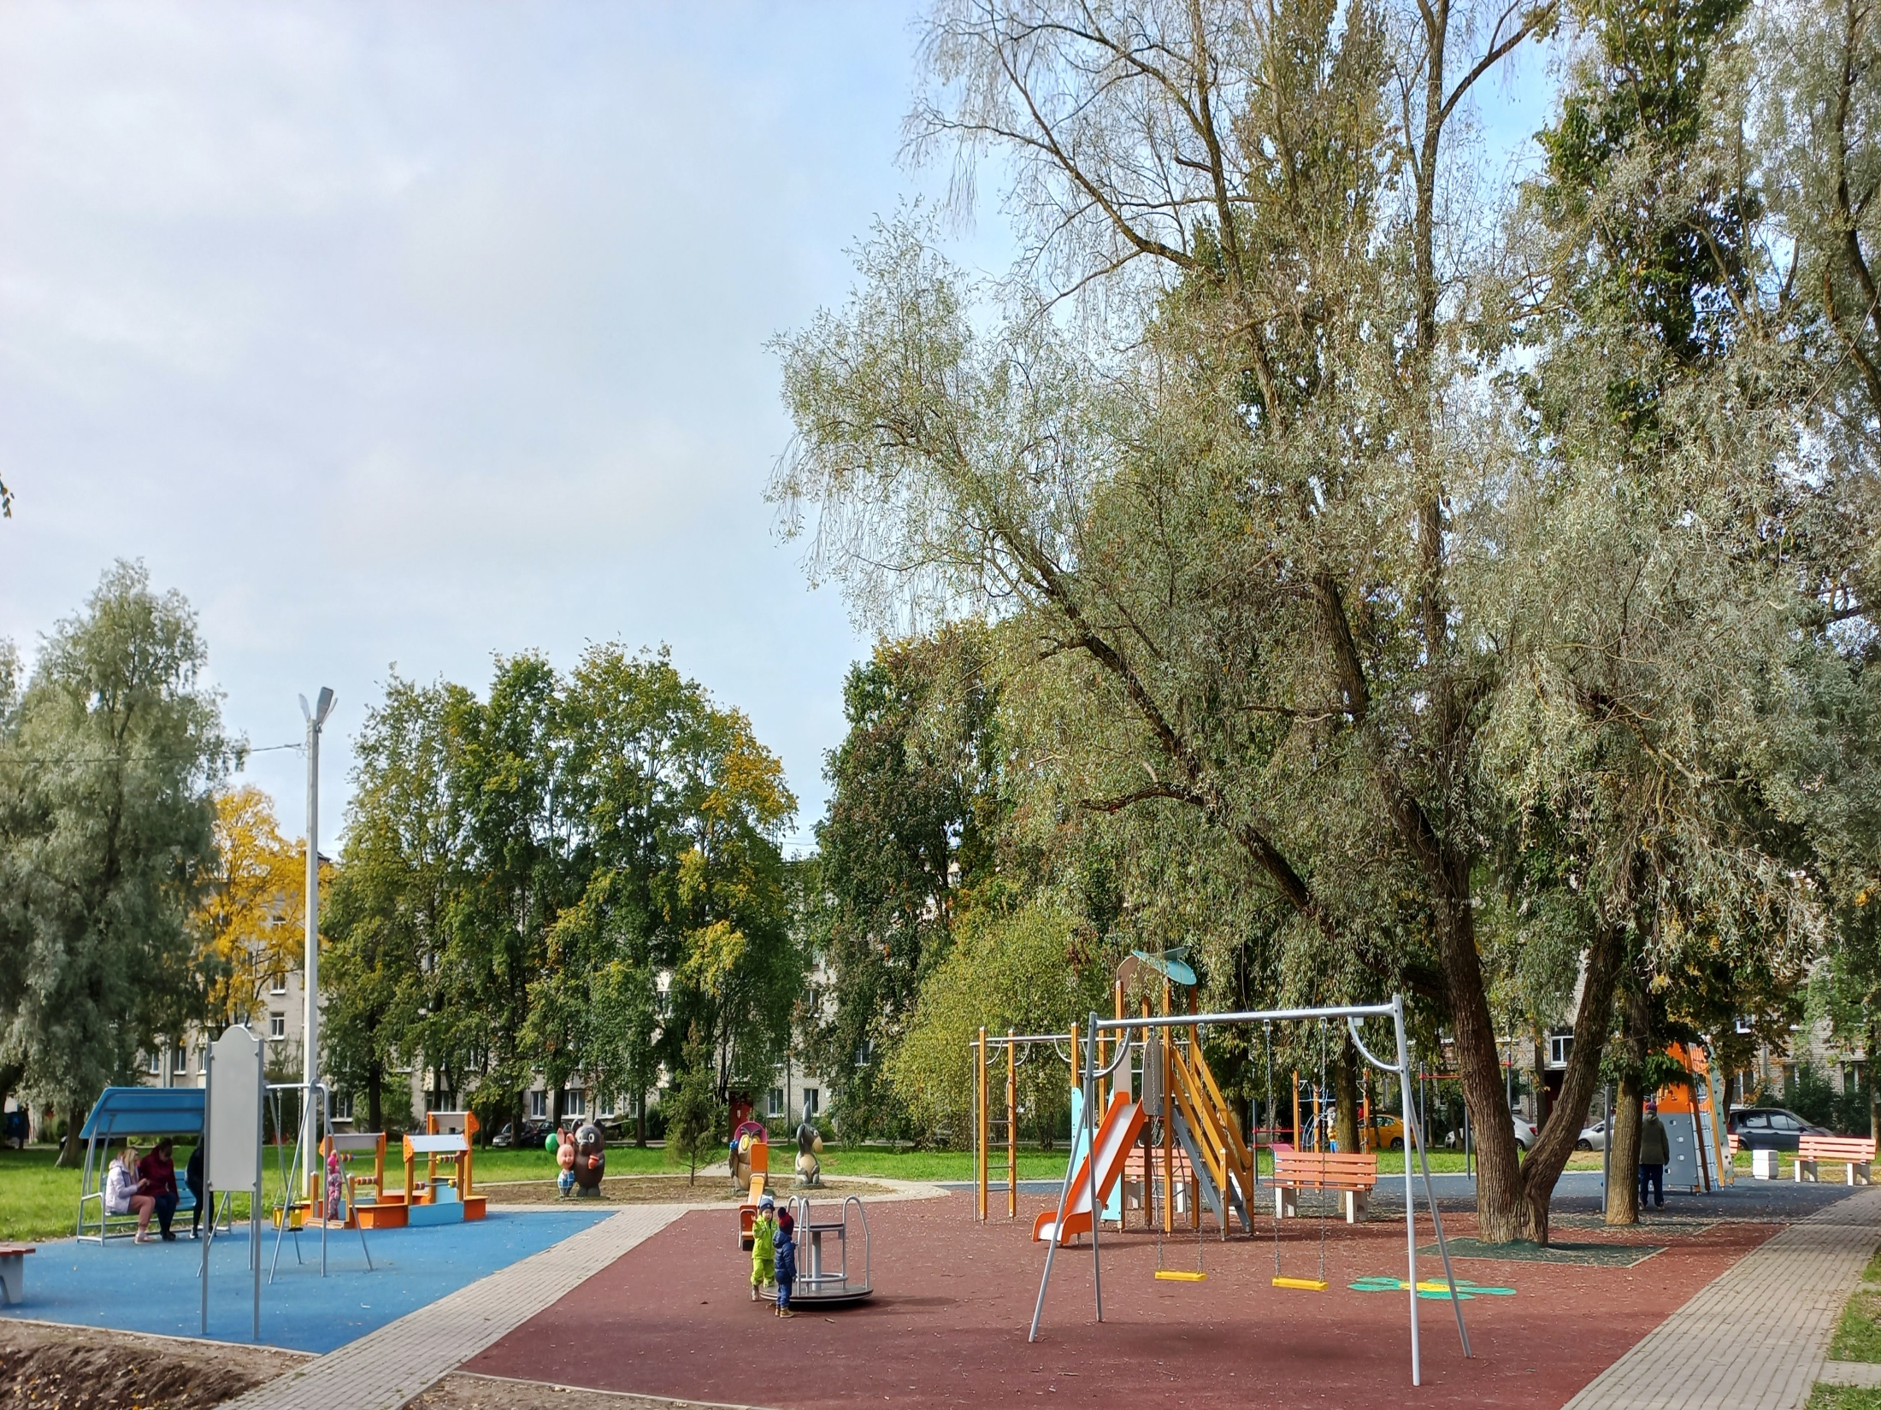

Проект бюджета
МО Войсковицкое сельское поселение на 2024 год и плановый период 2025-2026 годов
МО Войсковицкое сельское поселение
МО Войсковицкое сельское поселение
ПРОЕКТ БЮДЖЕТА
ДЛЯ ГРАЖДАН

Slide 2
СОДЕРЖАНИЕ
Глоссарий………………………………………………………….3
Состав Войсковицкого сельского поселения……………………9
Прогноз основных показателей бюджета………………………10
Доходы бюджета………………………………………………….11
Расходы бюджета…………………………………………………16
Планы на 2024-2026 годы…………………………………………18

Slide 3
ГЛОССАРИЙ
доходы бюджета - поступающие в бюджет денежные средства, за исключением средств, являющихся в соответствии с настоящим Кодексом источниками финансирования дефицита бюджета;
Бюджет - форма образования и расходования денежных средств, предназначенных для финансового обеспечения задач и функций государства и местного самоуправления;
консолидированный бюджет - свод бюджетов бюджетной системы Российской Федерации на соответствующей территории (за исключением бюджетов государственных внебюджетных фондов) без учета межбюджетных трансфертов между этими бюджетами;
расходы бюджета - выплачиваемые из бюджета денежные средства, за исключением средств, являющихся в соответствии с настоящим Кодексом источниками финансирования дефицита бюджета;
дефицит бюджета - превышение расходов бюджета над его доходами;
профицит бюджета - превышение доходов бюджета над его расходами

Slide 4
ГЛОССАРИЙ
бюджетный процесс - регламентируемая законодательством Российской Федерации деятельность органов государственной власти, органов местного самоуправления и иных участников бюджетного процесса по составлению и рассмотрению проектов бюджетов, утверждению и исполнению бюджетов, контролю за их исполнением, осуществлению бюджетного учета, составлению, внешней проверке, рассмотрению и утверждению бюджетной отчетности;
бюджетная роспись - документ, который составляется и ведется главным распорядителем бюджетных средств (главным администратором источников финансирования дефицита бюджета) в соответствии с настоящим Кодексом в целях исполнения бюджета по расходам (источникам финансирования дефицита бюджета);
бюджетные ассигнования - предельные объемы денежных средств, предусмотренных в соответствующем финансовом году для исполнения бюджетных обязательств;
государственный или муниципальный долг - обязательства, возникающие из государственных или муниципальных заимствований, гарантий по обязательствам третьих лиц, другие обязательства в соответствии с видами долговых обязательств, установленными настоящим Кодексом, принятые на себя Российской Федерацией, субъектом Российской Федерации или муниципальным образованием;
расходные обязательства - обусловленные законом, иным нормативным правовым актом, договором или соглашением обязанности публично-правового образования (Российской Федерации, субъекта Российской Федерации, муниципального образования) или действующего от его имени казенного учреждения предоставить физическому или юридическому лицу, иному публично-правовому образованию, субъекту международного права средства из соответствующего бюджета;

Slide 5
ГЛОССАРИЙ
межбюджетные трансферты - средства, предоставляемые одним бюджетом бюджетной системы Российской Федерации другому бюджету бюджетной системы Российской Федерации;
дотации - межбюджетные трансферты, предоставляемые на безвозмездной и безвозвратной основе;
бюджетные полномочия - установленные настоящим Кодексом и принятыми в соответствии с ним правовыми актами, регулирующими бюджетные правоотношения, права и обязанности органов государственной власти (органов местного самоуправления) и иных участников бюджетного процесса по регулированию бюджетных правоотношений, организации и осуществлению бюджетного процесса;
смета доходов и расходов населенного пункта, другой территории, не являющейся муниципальным образованием, - утвержденный органом местного самоуправления городского, сельского поселения план доходов и расходов распорядителя (главного распорядителя) средств местного бюджета, уполномоченного местной администрацией городского, сельского поселения осуществлять в данном населенном пункте (на другой территории), входящем (входящей) в состав территории городского, сельского поселения, отдельные функции местной администрации;

Slide 6
ГЛОССАРИЙ
государственные (муниципальные) услуги (работы) - услуги (работы), оказываемые (выполняемые) органами государственной власти (органами местного самоуправления), государственными (муниципальными) учреждениями и в случаях, установленных законодательством Российской Федерации, иными юридическими лицами;
государственное (муниципальное) задание - документ, устанавливающий требования к составу, качеству и (или) объему (содержанию), условиям, порядку и результатам оказания государственных (муниципальных) услуг (выполнения работ);
бюджетные инвестиции - бюджетные средства, направляемые на создание или увеличение за счет средств бюджета стоимости государственного (муниципального) имущества;
главный распорядитель бюджетных средств (главный распорядитель средств соответствующего бюджета) - орган государственной власти (государственный орган), орган управления государственным внебюджетным фондом, орган местного самоуправления, орган местной администрации, а также наиболее значимое учреждение науки, образования, культуры и здравоохранения, указанное в ведомственной структуре расходов бюджета, имеющие право распределять бюджетные ассигнования и лимиты бюджетных обязательств между подведомственными распорядителями и (или) получателями бюджетных средств;

Slide 7
ГЛОССАРИЙ
получатель бюджетных средств (получатель средств соответствующего бюджета) - орган государственной власти (государственный орган), орган управления государственным внебюджетным фондом, орган местного самоуправления, орган местной администрации, находящееся в ведении главного распорядителя (распорядителя) бюджетных средств казенное учреждение, имеющие право на принятие и (или) исполнение бюджетных обязательств от имени публично-правового образования за счет средств соответствующего бюджета;
казенное учреждение - государственное (муниципальное) учреждение, осуществляющее оказание государственных (муниципальных) услуг, выполнение работ и (или) исполнение государственных (муниципальных) функций в целях обеспечения реализации предусмотренных законодательством Российской Федерации полномочий органов государственной власти (государственных органов) или органов местного самоуправления, финансовое обеспечение деятельности которого осуществляется за счет средств соответствующего бюджета на основании бюджетной сметы;

Slide 8
ГЛОССАРИЙ
администратор доходов бюджета - орган государственной власти (государственный орган), орган местного самоуправления, орган местной администрации, орган управления государственным внебюджетным фондом, Центральный банк Российской Федерации, казенное учреждение, осуществляющие в соответствии с законодательством Российской Федерации контроль за правильностью исчисления, полнотой и своевременностью уплаты, начисление, учет, взыскание и принятие решений о возврате (зачете) излишне уплаченных (взысканных) платежей, пеней и штрафов по ним, являющихся доходами бюджетов бюджетной системы Российской Федерации;
текущий финансовый год - год, в котором осуществляется исполнение бюджета, составление и рассмотрение проекта бюджета на очередной финансовый год (очередной финансовый год и плановый период);
очередной финансовый год - год, следующий за текущим финансовым годом;
плановый период - два финансовых года, следующие за очередным финансовым годом;
отчетный финансовый год - год, предшествующий текущему финансовому году;

Slide 9
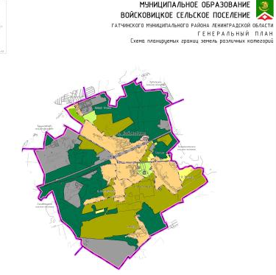

СОСТАВ Войсковицкого сельского поселения
В состав Войсковицкого сельского поселения входят
следующие населенные пункты (6725чел.):
деревня Рябизи 46 чел.
деревня Карстолово
76 чел.
посёлок Войсковицы 3861 чел
Деревня
Тяглино
265 чел.
посёлок Новый Учхоз
2477 чел.

Slide 10
Прогноз основных показателей бюджета МО Войсковицкое СП

Slide 11
ДОХОДЫ бюджета
—поступающие в бюджет денежные средства, за исключением средств, являющихся в соответствии с Бюджетным кодексом источниками финансирования дефицита бюджета.
Доходы бюджета подразделяются на три вида:
НАЛОГОВЫЕ ДОХОДЫ —
доходы от предусмотренных законодательством Российской Федерации о налогах и сборах федеральных налогов и сборов, в том числе от налогов, предусмотренных специальными налоговыми режимами, региональных и местных налогов, а также пеней и штрафов по ним.
НЕНАЛОГОВЫЕ ДОХОДЫ—
• доходы от использования имущества, находящегося в государственной или муниципальной собственности;
• доходы от платных услуг, оказываемых казенными учреждениями, находящимися в ведении соответственно федеральных органов исполнительной власти, органов исполнительной власти субъектов Российской Федерации, органов местного самоуправления;
• средства, полученные в результате применения мер гражданско-правовой, административной и уголовной ответственности, в том числе штрафы, конфискации, компенсации, а также средства, полученные в возмещение вреда, причиненного Российской Федерации, субъектам Российской Федерации, муниципальным образованиям, и иные суммы принудительного изъятия;
• платежи при пользовании природными ресурсами, административные платежи и сборы;
• иные неналоговые доходы.
Безвозмездные поступления —
• дотации из других бюджетов бюджетной системы Российской Федерации;
• субсидии из других бюджетов бюджетной системы Российской Федерации (межбюджетные субсидии);
• субвенции из федерального бюджета и (или) из бюджетов субъектов Российской Федерации;
• иные межбюджетные трансферты из других бюджетов бюджетной системы Российской Федерации;
• безвозмездные поступления от физических и юридических лиц, международных организаций и правительств иностранных государств, в том числе добровольные пожертвования.

Slide 12
Прогноз поступлений доходов
МО Войсковицкое СП

Slide 13
Источник доходов | Прогноз поступлений
 | 2024год (тыс.руб.) | 2025год (тыс.руб.) | 2026 год (тыс.руб.)
1 | 2 | 3 | 4
НАЛОГОВЫЕ И НЕНАЛОГОВЫЕ ДОХОДЫ | 37 708,50 | 33 857,58 | 31 617,88
НАЛОГОВЫЕ ДОХОДЫ | 27 098,00 | 28 169,58 | 29 209,88
НАЛОГИ НА ПРИБЫЛЬ, ДОХОДЫ | 18 060,00 | 18 989,58 | 19 884,88
Налог на доходы физических лиц | 18 060,00 | 18 989,58 | 19 884,88
НАЛОГИ НА ТОВАРЫ(РАБОТЫ, УСЛУГИ),РЕАЛИЗУЕМЫЕ НА ТЕРРИТОРИИ РОССИЙСКОЙ ФЕДЕРАЦИИ | 1 550,00 | 1 550,00 | 1 550,00
Акцизы по подакцизным товарам (продукции), производимым на территории РФ | 1 550,00 | 1 550,00 | 1 550,00
Единый сельскохозяйственный налог | 407,00 | 407,00 | 407,00
НАЛОГИ НА ИМУЩЕСТВО | 7 081,00 | 7 223,00 | 7 368,00
Налог на имущество физических лиц | 1 499,00 | 1 529,00 | 1 560,00
Земельный налог | 5 582,00 | 0,00 | 0,00
НЕНАЛОГОВЫЕ ДОХОДЫ | 10 610,50 | 5 694,00 | 5 808,00
ДОХОДЫ ОТ ИСПОЛЬЗОВАНИЯ ИМУЩЕСТВА, НАХОДЯЩЕГОСЯ В ГОСУДАРСТВЕННОЙ И МУНИЦИПАЛЬНОЙ СОБСТВЕННОСТИ | 2 588,00 | 2 688,00 | 2 408,00
Доходы от сдачи в аренду имущества, составляющего казну сельских поселений (за исключением земельных участков) | 1 588,00 | 1 588,00 | 1 258,00
Прочие поступления от использования имущества (найм муниципального жилья) | 1 000,00 | 1 100,00 | 1 150,00

Slide 14
Источник доходов | Прогноз поступлений
 | 2023год (тыс.руб.) | 2024 год (тыс.руб.) | 2025 год (тыс.руб.)
1 | 2 | 3 | 4
ПРОЧИЕ ДОХОДЫ ОТ КОМПЕНСАЦИИ ЗАРАТ БЮДЖЕТОВ ПОСЕЛЕНИЙ | 0,00 | 0,00 | 0,00
ДОХОДЫ ОТ ПРОДАЖИ МАТЕРИАЛЬНЫХ И НЕМАТЕРИАЛЬНЫХ АКТИВОВ | 8 000,70 | 3 000,00 | 0,00
Доходы от реализации иного имущества, находящегося в собственности поселений (за исключением имущества муниципальных бюджетных и автономных учреждений, а также имущества муниципальных унитарных предприятий, в том числе казенных), в части реализации основных средств по указанному имуществу | 8 000,70 | 3 000,00 | 0,00
ШТРАФЫ, САНКЦИИ, ВОЗМЕЩЕНИЕ УЩЕРБА | 21,80 | 0,00 | 0,00
Прочие поступления от денежных взысканий (штрафов) и иных сумм в возмещение ущерба, зачисляемые в бюджеты поселений | 21,80 | 0,00 | 0,00
БЕЗВОЗМЕЗДНЫЕ ПОСТУПЛЕНИЯ | 68 421,50 | 125 088,42 | 51 579,12
Безвозмездные поступления от других бюджетов бюджетной системы Российской Федерации | 68 421,50 | 125 088,42 | 51 579,12
Дотации бюджетам субъектов Российской Федерации и муниципальных образований | 23 770,70 | 24 189,40 | 24 850,60
Дотации бюджетам поселений на выравнивание бюджетной обеспеченности (ФФПП обл) | 18 157,80 | 18 643,20 | 19 318,30
Дотации бюджетам поселений на выравнивание бюджетной обеспеченности (ФФПП район) | 5 612,90 | 5 546,20 | 5 532,30
Субсидии бюджетам субъектов Российской Федерации и муниципальных образований | 44 318,78 | 100 555,60 | 26 728,52
Прочие субсидии бюджетам поселений | 44318,78 | 100555,60 | 26728,52

Slide 15
Источник доходов | Прогноз поступлений
 | 2024год (тыс.руб.) | 2025 год (тыс.руб.) | 2026 год (тыс.руб.)
1 | 2 | 3 | 4
Субсидии на мероприятия по капитальному ремонту объектов | 37 361,98 | 0,00 | 0,00
Субсидии бюджетам поселений на реализацию программ формирования современной городской среды | 0,00 | 0,00 | 0,00
Субвенции бюджетам субъектов Российской Федерации и муниципальных образований | 332,02 | 343,42 | 0,00
Субвенции бюджетам поселений на осуществление первичного воинского учета на территориях, где отсутствуют военные комиссариаты | 328,50 | 339,90 | 0,00
Субвенции бюджетам поселений на выполнение передаваемых полномочий субъектов Российской Федерации | 3,52 | 3,52 | 0,00
ВСЕГО ДОХОДОВ | 106 130,00 | 158 946,00 | 83 197,00
Дефицит бюджета— ситуация, при которой расходы бюджета превышают его доходы.
Профицит бюджета— ситуация, при которой доходы бюджета превышают его расходы.

Slide 16
РАСХОДЫ бюджета
—выплачиваемые из бюджета денежные средства, за исключением средств, являющихся в соответствии с Бюджетным Кодексом источниками финансирования дефицита бюджета
Расходы
2024г.,
108542,00
тыс. руб.
Физическая культура и спорт
1314,00
Социальная политика
1821,000
Национальная оборона и Национальная безопасность и правоохранительная деятельность
508,50
Общегосударственные вопросы
20 066,57
Культура, кинематография
57 931,48
Образование
993,30
Жилищно-коммунальное хозяйство
21 567,15
Национальная экономика
4340,00

Slide 17
Планируемые расходы бюджета
МО Войсковицкое СП в 2025-2026г.г.
Расходы
2025г.,
160500,00
тыс. руб.
Физическая культура и спорт
103559,46
Социальная политика
1821,00
Национальная оборона и Национальная безопасность и правоохранительная деятельность
499,90
Общегосударственные вопросы
19 279,03
Культура, кинематография
15815,20
Образование
660,00
Жилищно-коммунальное хозяйство
16 825,41
Национальная экономика
2040,00
Расходы
2026г.,
83515,00
тыс. руб.
Физическая культура и спорт
103559,46
Социальная политика
1821,00
Национальная безопасность и правоохранительная деятельность
160,00
Общегосударственные вопросы
19390,00
Культура, кинематография
43108,72
Образование
810,00
Жилищно-коммунальное хозяйство
15010,28
Национальная экономика
2025,00

Slide 18
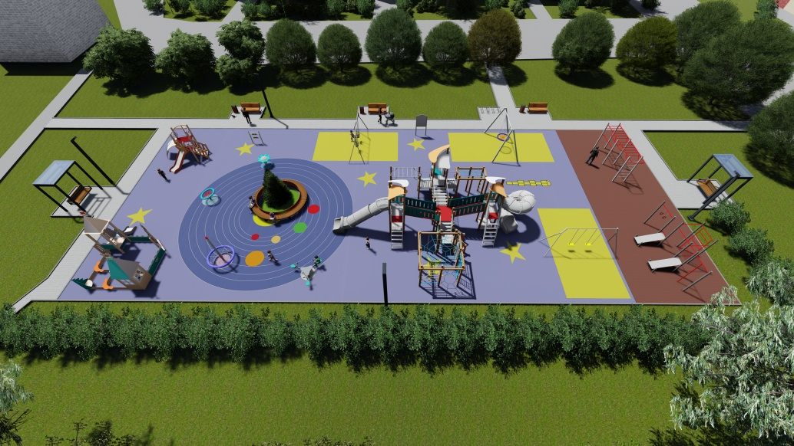
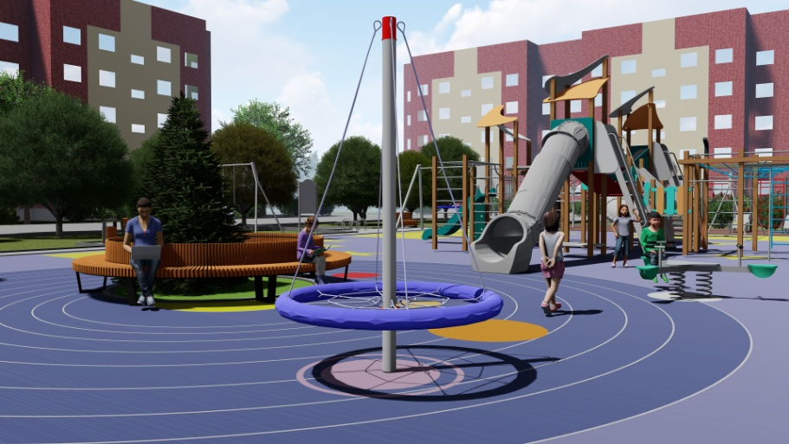
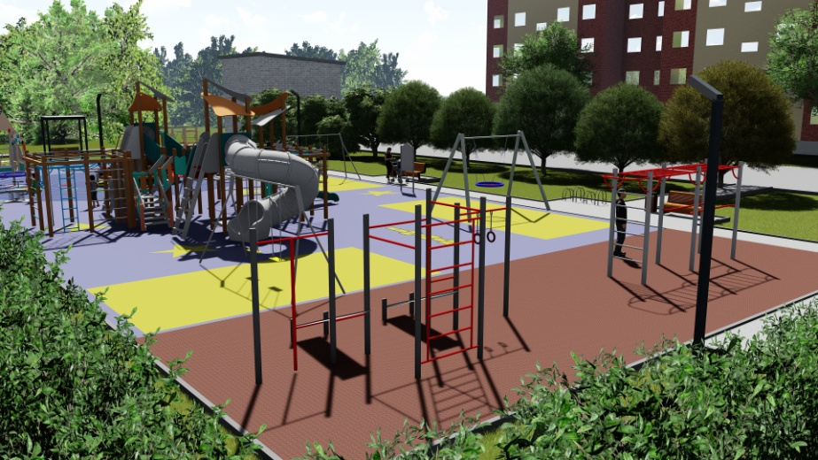
Планы и задачи на 2024– 2026 годы
Благоустройство общественного пространства
«Детская спортивно-игровая площадка на ул. Молодежная в п.Войсковицы», по адресу: Ленинградская область, Гатчинский р-н, п.Войсковицы, ул.Молодежная, д. 4,6,8

Slide 19
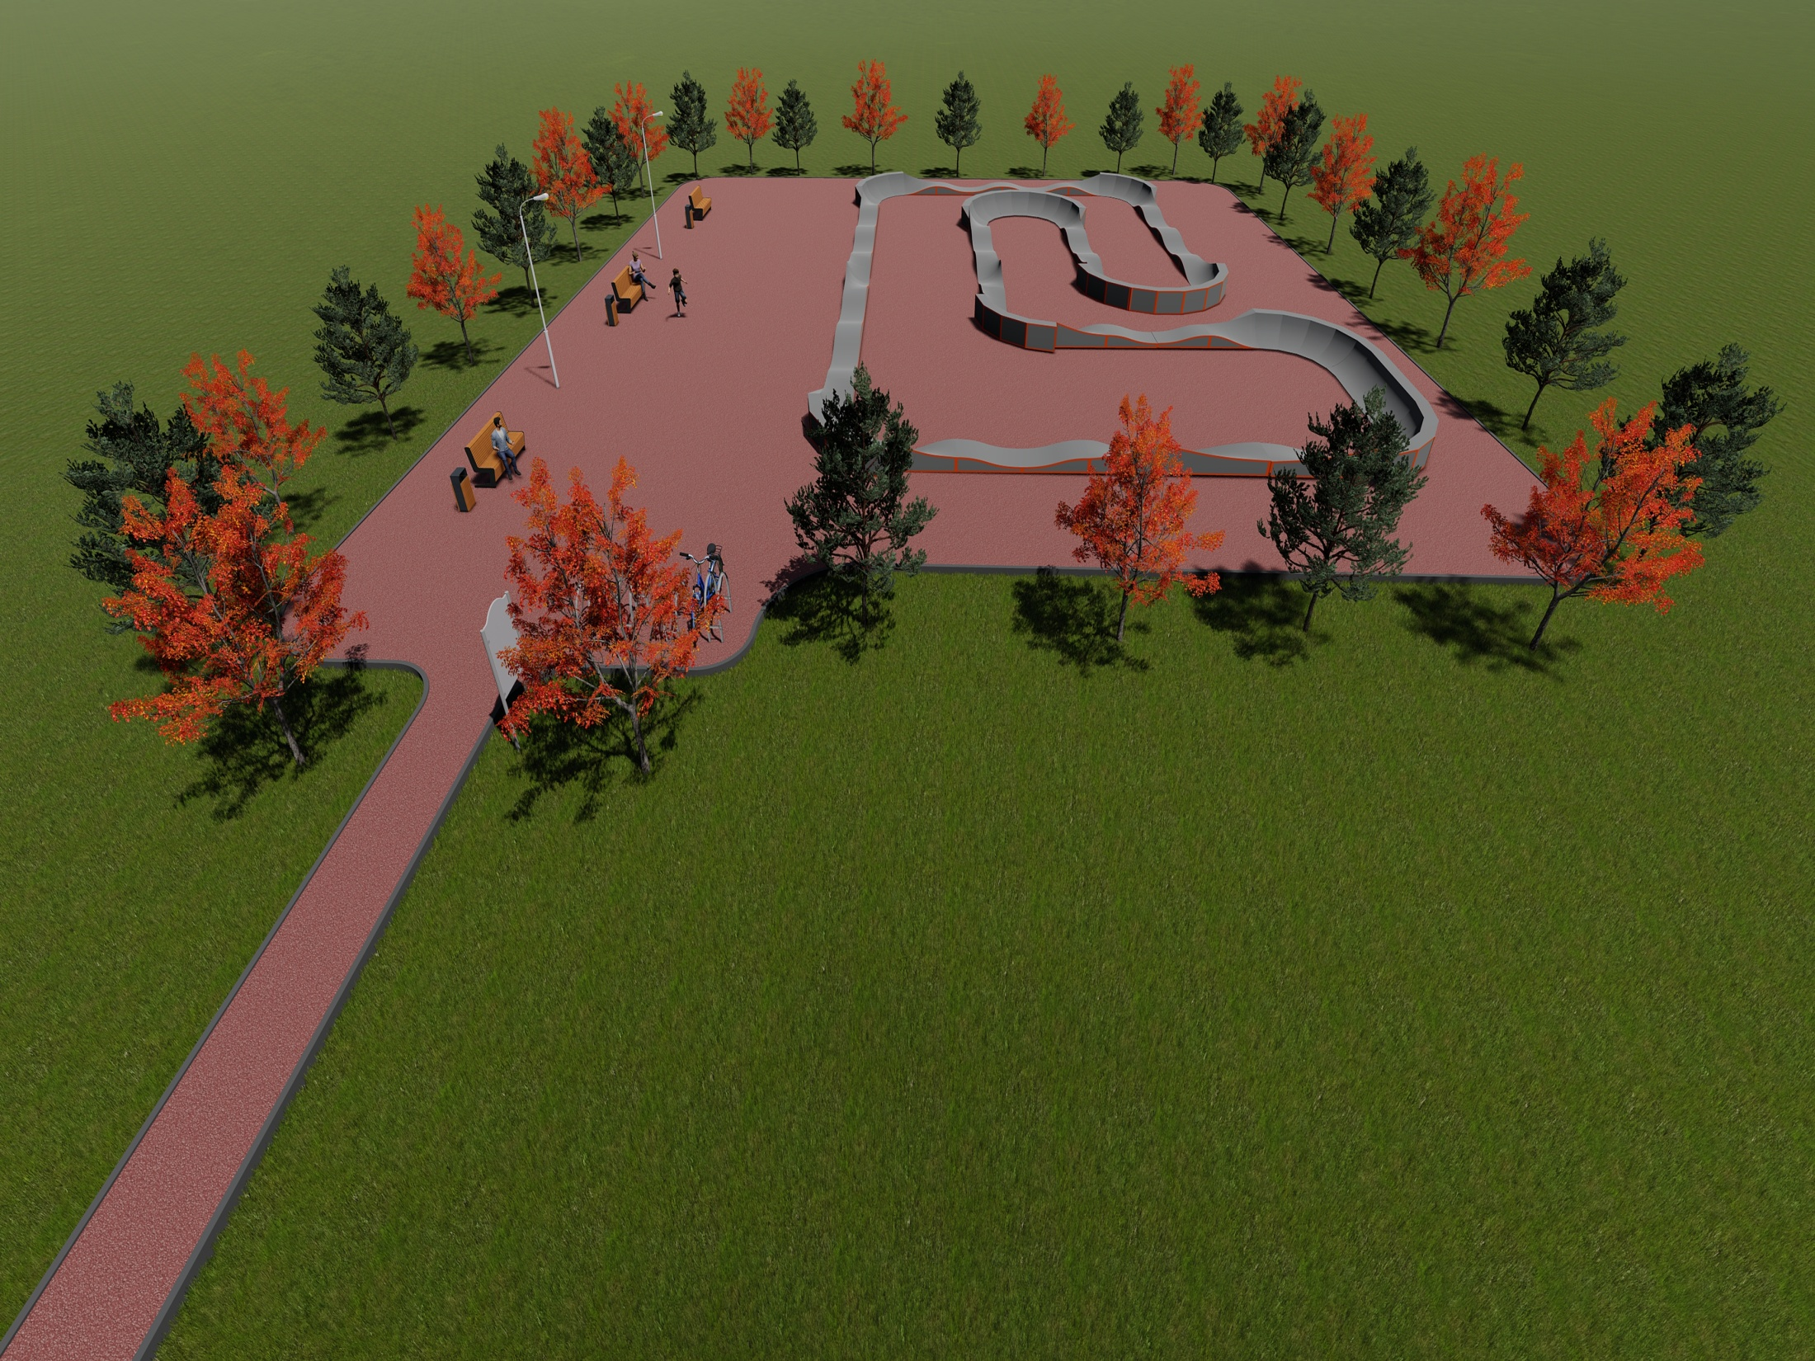
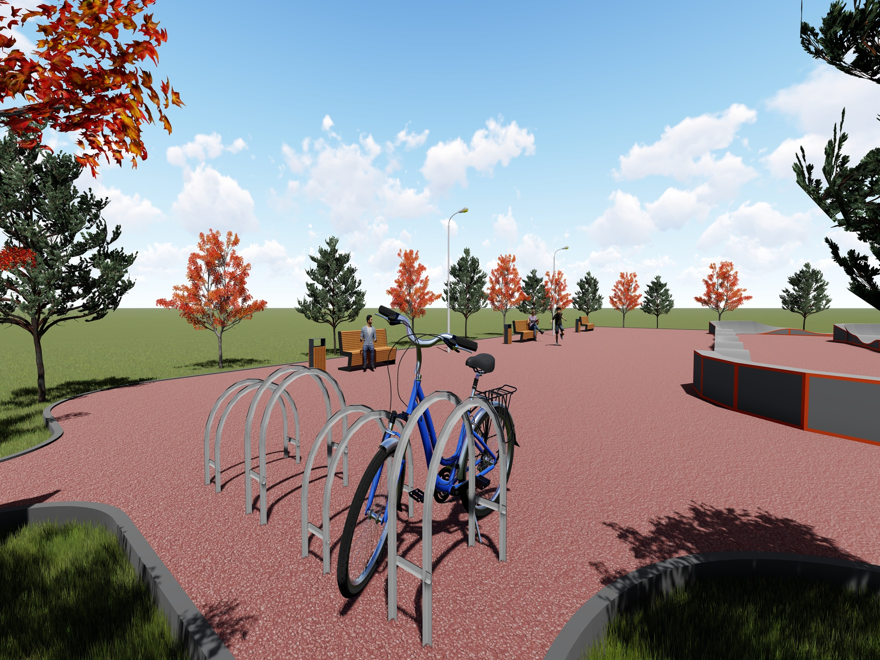
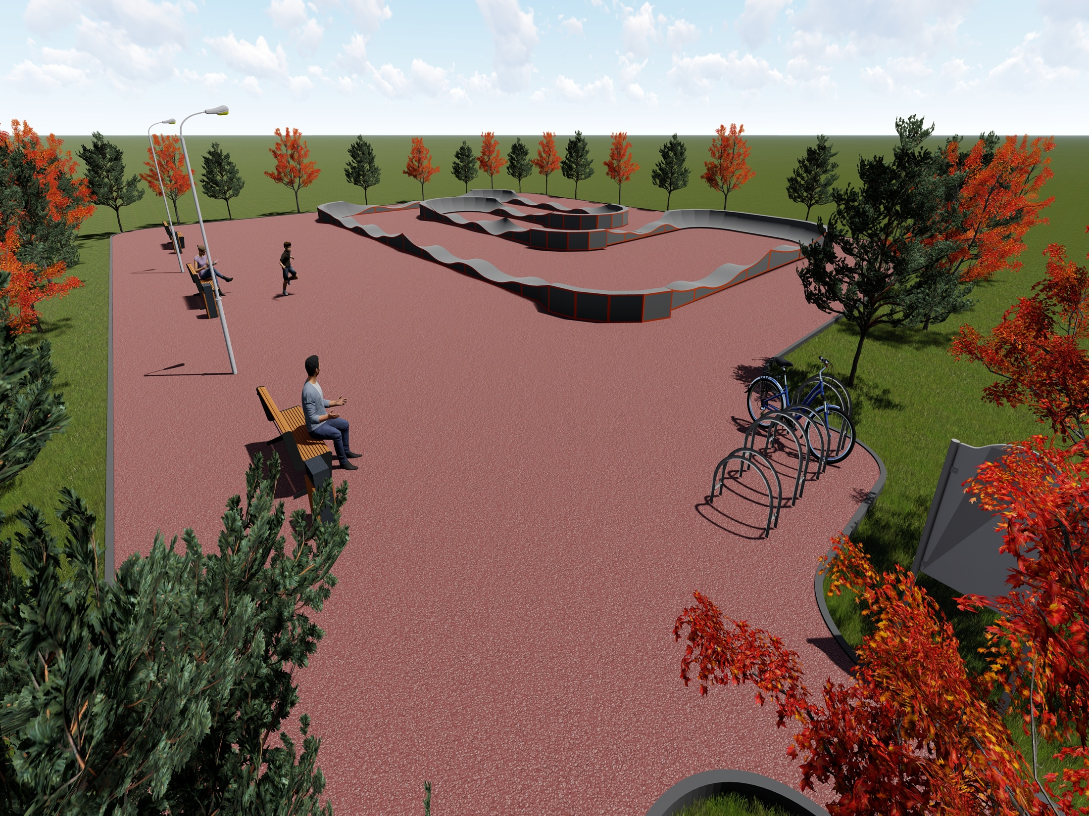
Планы и задачи на 2024– 2026 годы
Обустройство спортивной
площадки «ПАМПТРЕК»
на ул. Молодёжная
в пос. Войсковицы

Slide 20
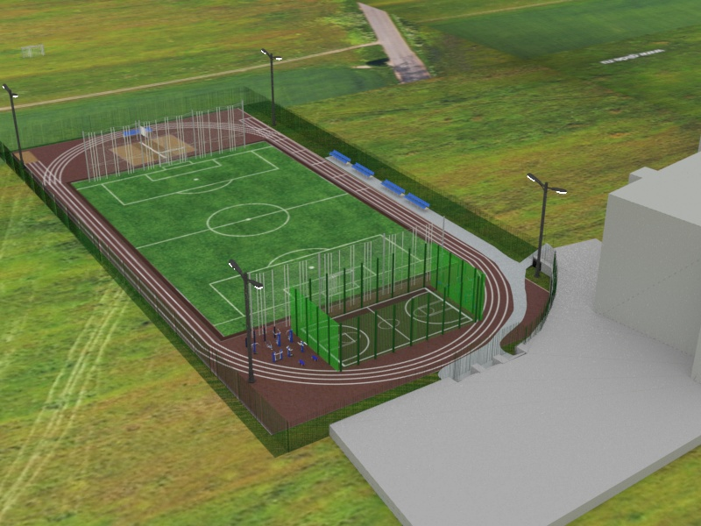
Планы и задачи на 2024– 2026 годы
Капитальный ремонт
стадиона
в п. Войсковицы

Slide 21
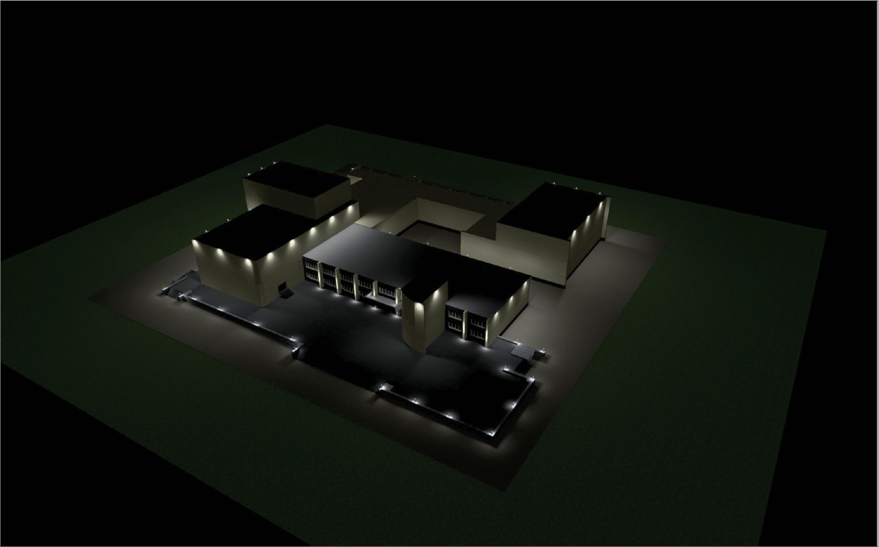
Планы и задачи на 2024– 2026 годы
Капитальный ремонт МБУК Войсковицкий центр культуры и спорта в части фасада, в том числе благоустройство прилегающей территории

Slide 22
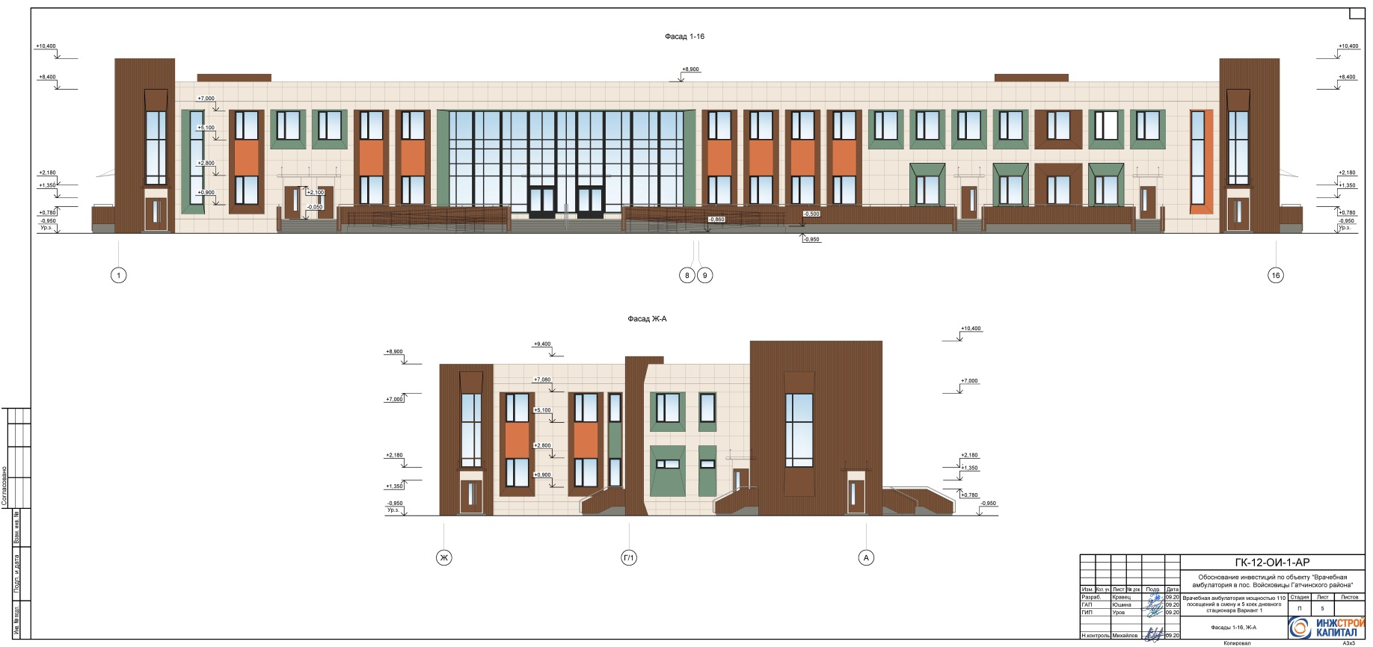
Планы и задачи на 2024– 2028 годы
Строительство амбулатории в п. Войсковицы

